Slide 1
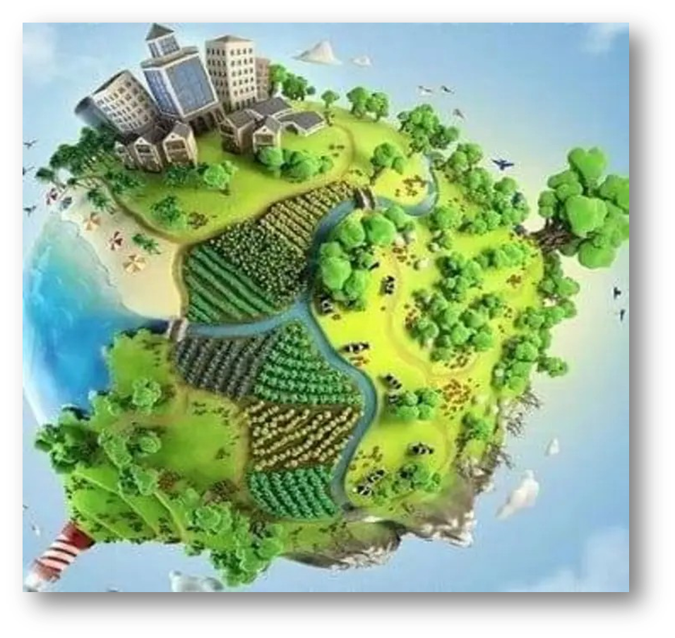
GEOGRAFÍA REGIONAL I
Prof.: M.Sc. Mayté Valdés Díaz

Slide 2
TEMA 1:
Geografía Regional: Objeto de estudio de la Geografía Regional. Importancia de la Geografía Regional en el Plan de Estudio. Métodos de la Geografía Regional. Continentes y océanos.

Slide 3
Por muchos años, la geografía regional ha sido considerada la rama más importante de la geografía del periodo moderno.
Para algunos autores, fue el eje central sobre el cual se desarrolló la geografía humana desde finales del siglo XIX hasta la década de los años ochenta del siglo XX

Slide 4

Ejes centrales que dan surgimiento a la Geografía Regional.
DETERMINISMO GEOGRÁFICO
CIENCIAS NATURALES
POSIBILISMO GEOGRÁFICO
CIENCIAS HUMANAS

Slide 5
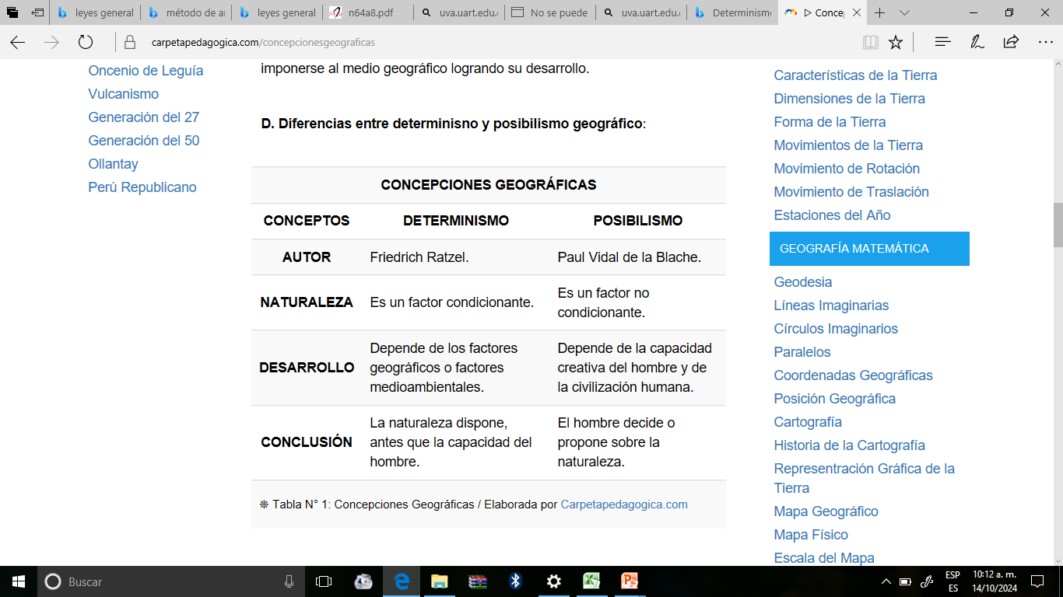
Ejes centrales que dan surgimiento a la Geografía Regional.
¿CUÁL DE LOS DOS EJES TENÍA LA RAZÓN?

Slide 6
EVOLUCIÓN DE LA GEOGRAFÍA REGIONAL
Escuela | Representantes | Objeto de estudio | Aportes | Limitantes
Francesa | Vidal de la Blanche | Es el estudio científico de los lugares | Incorpora la naturaleza como elemento dinámico de la geografía humanística
EEUU | Harsthorne | Es el estudio descriptivo pero no sistemático de los lugares | Incorpora la educación geológica | Considera la asignatura como memorística
Británica | Hettner | Es la combinación de los elementos humanos y físicos | Divide en dos planos la geografía regional: local y global | Considera la asignatura exclusivamente geográfica
Alemana | Von Richthofen | Estudia las diferencias entre los fenómenos relacionados causalmente en distintas partes de la superficie terrestre | Sienta las bases de la geografía regional tomando como estructura metodológica la creada por Humboldt
Rusa |  | Es el estudio de las partes concretas de la envoltura geográfica y de la regionalización físico geográfica del planeta | Sus unidades taxonómicas pueden ser: continentes, subcontinentes, provincias, territorios y regiones entre otras | Aún en Rusia se considera meramente naturalista

Slide 7
¿QUÉ ES LA GEOGRAFÍA REGIONAL?
Es una rama de la Geografía que se dedica a comparar y contrastar las diferentes regiones de la Tierra, así como a estudiar sus características y analizar las relaciones entre ellas, es a su vez la encargada de mantener la unidad de la Geografía
SE BASA EN
El estudio de las diferencias y similitudes de las regiones de la Tierra, donde los procesos que se desarrollan en ella tienen profundas consecuencias en lo económico, político, social, cultural y natural

Slide 8

Influencia de su evolución en Latinoamérica
Se trata de lograr una Geografía Regional que sea verdaderamente integrada entre la naturaleza y la sociedad.
El papel del estudio regional permite resolver el complicado problema de la integración de muchas tendencias de las ciencias sociales, naturales y técnicas, sintetizando estas ideas y hechos nuevos en una región o un país.

Slide 9
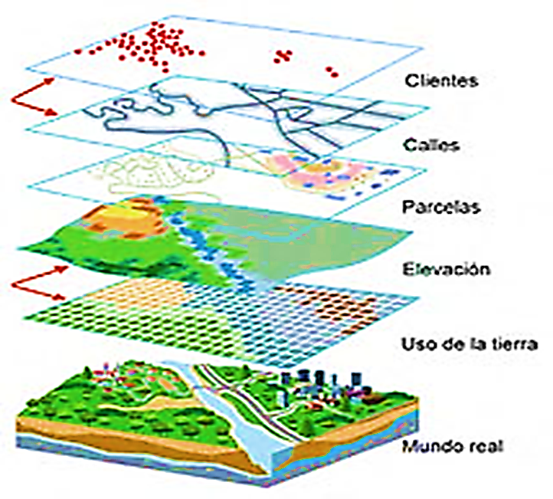
Regionalización físico geográfica
Consiste en el esclarecimiento, cartografía y clasificación de los complejos físicos geográficos individuales, objetivamente existentes, tanto naturales como modificados, la comprensión de su composición sustancial, sus propiedades, su estructura, sus relaciones y también las regularidades de formación, desarrollo y diferenciación.

Slide 10
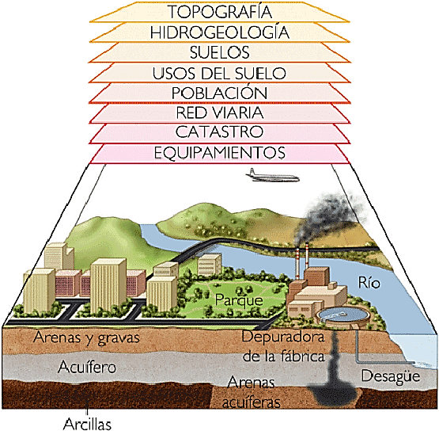
Regionalización económica geográfica
Evita la complejidad en el tratamiento de múltiples problemas, viabilizando la organización territorial (recursos y distribución entre otros).

Slide 11
Objeto de estudio
Lograr una integración, donde los elementos naturales y sociales estén presentes en todo momento, interrelacionados con los diferentes componentes de la naturaleza y la sociedad
GEOGRAFÍA FÍSICA
GEOGRAFÍA ECONÓMICA Y SOCIAL
GEOGRAFÍA REGIONAL

Slide 12
Elementos naturales | Elementos sociales
Son creados por la naturaleza, espontáneamente. | Son fruto de la acción del ser humano y las modificaciones que incorpora a su entorno.
Poseen una existencia propia e independiente del ser humano. | Se circunscriben a la vida humana: la cultura, la sociedad, la economía.
Conforman el medio ambiente y los diversos ecosistemas. | Conforman la civilización humana
Pueden ser aprovechados económicamente por el ser humano. | Permiten al ser humano vivir de manera organizada y segura.

Slide 13
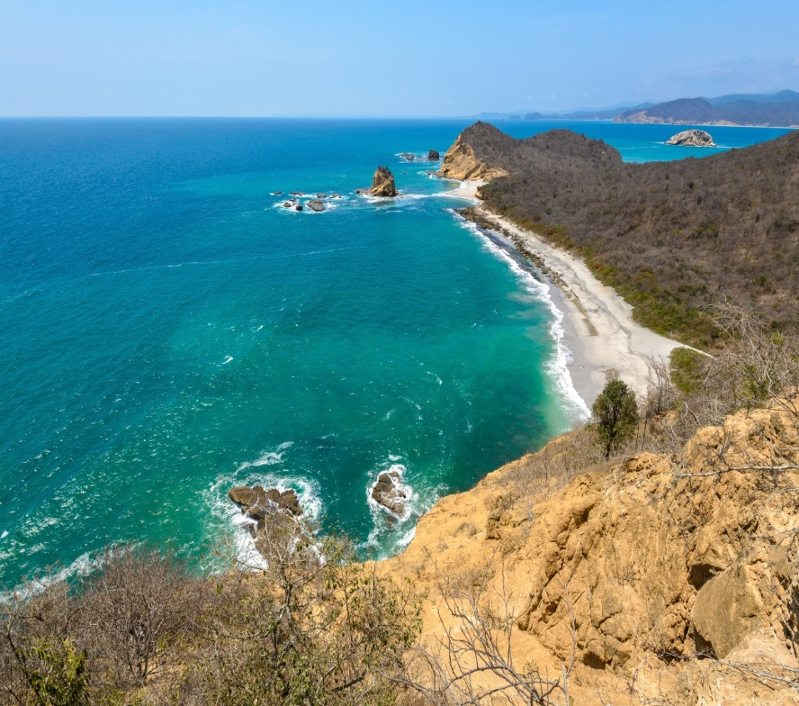
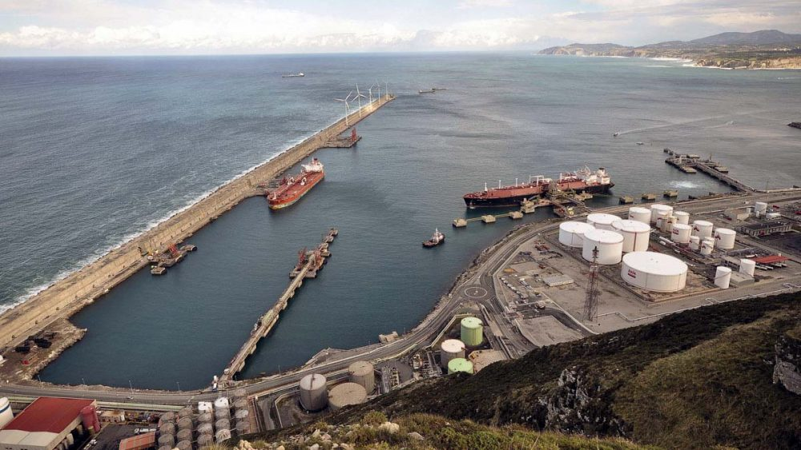

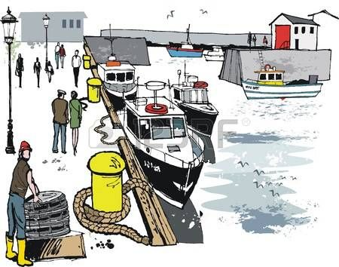

Ejemplo de integración
Elemento natural transformado
con aprovechamiento económico (Puerto)
Elemento natural (Costa)
Transporte de pasajeros Actividad pesquera Transporte de mercancías

Slide 14
Importancia de la Geografía Regional
Contribuye a la formación y desarrollo del pensamiento lógico mediante la actividad reflexiva, creativa e independiente en el proceso de enseñanza-aprendizaje de la Geografía a partir de relaciones que establece en el análisis interrelacionado de los objetos, procesos y fenómenos en correspondencia con la concepción científico materialista del mundo, al explicar las relaciones causa efecto que se ponen de manifiesto en los principales procesos que tienen lugar en los continentes

Slide 15
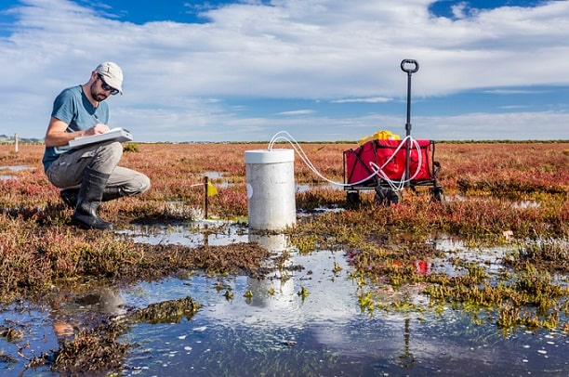

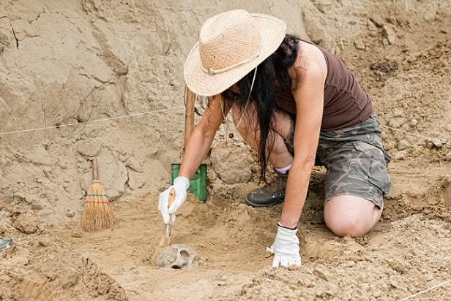

Métodos de la Geografía Regional
Trabajo de campo
Es un método de observación y recolección de datos de manera directa sobre personas, culturas y entornos naturales que permite observar cómo las teorías científicas interactúan en la vida real. Ayuda a contextualizar los conflictos dentro de realidades sociales y culturales.

Slide 16
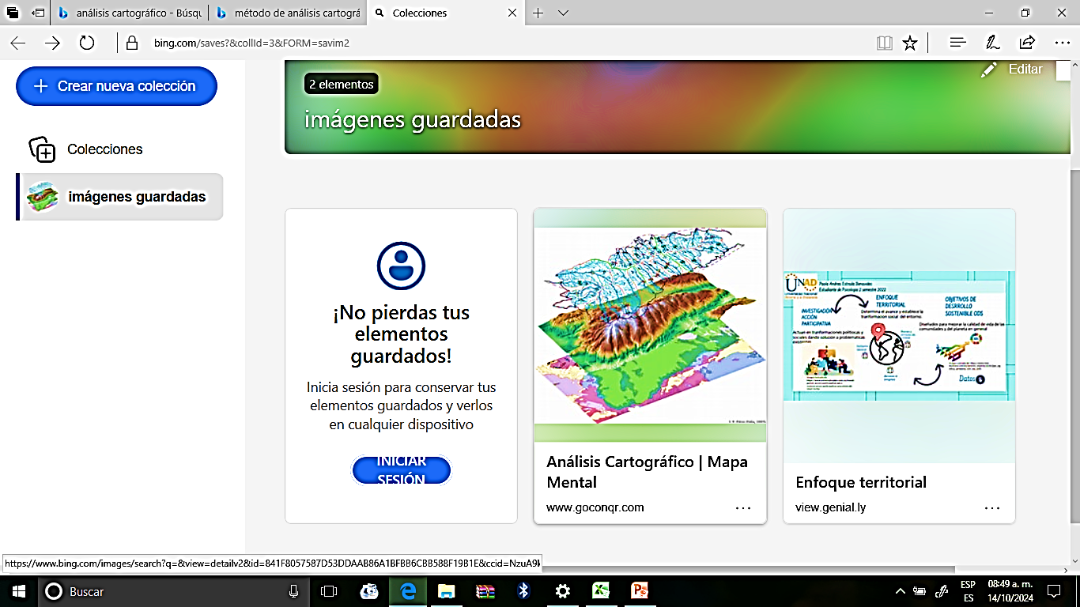
Métodos de la Geografía Regional
Análisis cartográfico
Es un método de suma importancia ya que permite de forma frontal localizar y leer los objetos, fenómenos y procesos donde la escala y la leyenda son instrumentos valiosos para el análisis físico y económico del lugar en que se haya este, además de considerar su extensión o dimensión y sus particularidades.

Slide 17
Dimensiones que puede alcanzar una región
(unidades taxonómicas)
Grandes
Continente
Subcontinente
Medianas
País
Provincia
Pequeñas
Distrito
Localidad
Constituyen la manifestación individual de las leyes geográficas generales del planeta Tierra.

Slide 18
¿Cómo definir el término región desde la Geografía?
«una porción de la superficie terrestre, cuyos elementos constitutivos tienden a ser parecidos u homogéneos, permitiéndonos así entenderla como una unidad» perteneciente a un país, un Estado o una comunidad, cuyas características geográficas, poblacionales, económicas o políticas son identificables y comparables con las de alguna otra porción territorial.

Slide 19
Según los elementos constitutivos homogéneos fácilmente visibles
Región
Natural
Cultural
Económica
Política

Slide 20
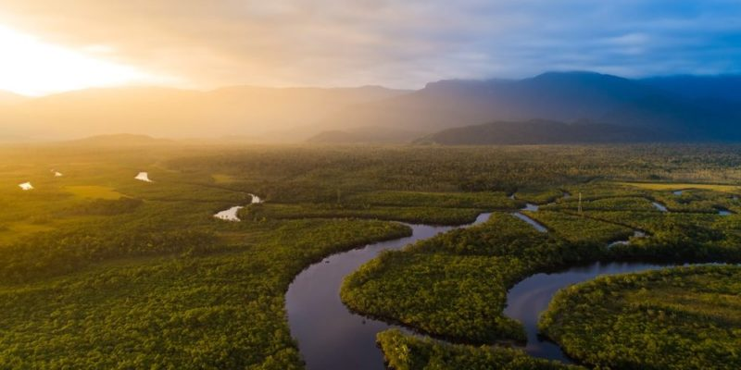
CRITERIOS BÁSICOS DE DEFINICIÓN DE REGIONES
NATURAL o GEOGRÁFICA
Las características físicas (relieve, hidrografía, clima, vegetación, etc.) son relativamente uniformes, permitiendo así distinguir una unidad natural completa y homogénea. No existen edificaciones, presencia de culturas ni modificaciones hechas por el hombre
Región Amazónica

Slide 21
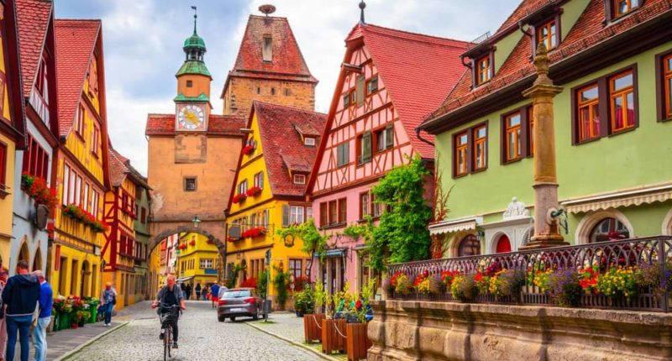

CRITERIOS BÁSICOS DE DEFINICIÓN DE REGIONES
CULTURAL
Se hace alusión a la forma cultural dominante en la población de un territorio, o sea, a sus valores religiosos, lingüísticos, étnicos o incluso a su historia constitutiva, sin importar los rasgos físicos o naturales del territorio que habite.
Región cultural de Bavaria
(Sur de Alemania)
Región cultural del Caribe

Slide 22

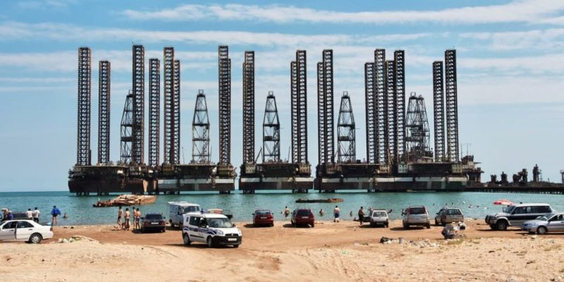
CRITERIOS BÁSICOS DE DEFINICIÓN DE REGIONES
ECONÓMICA
Zonas territoriales en las que se da una determinada actividad económica o en las que abunda un determinado recurso económico. Por lo tanto, constituyen sectores más o menos homogéneos dentro del mapa productivo de un territorio.
SILICON VALLEY: Región sede de las grandes empresas
de tecnología estadounidense: Google, Facebook, Apple, etc.
La región económica del
Cáucaso norte.(Federación Rusa): hidrocarburos en forma de petróleo, carbón y gas natural.

Slide 23
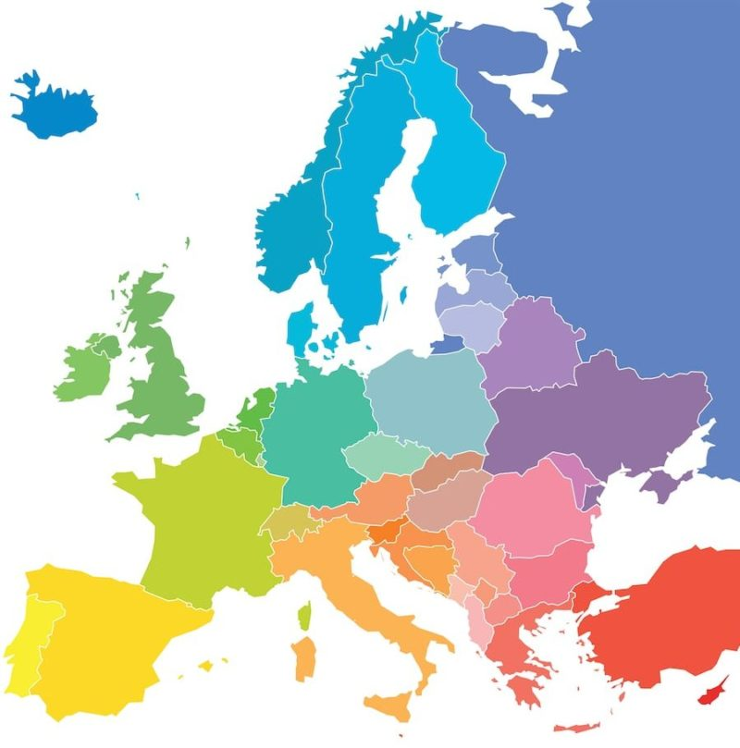
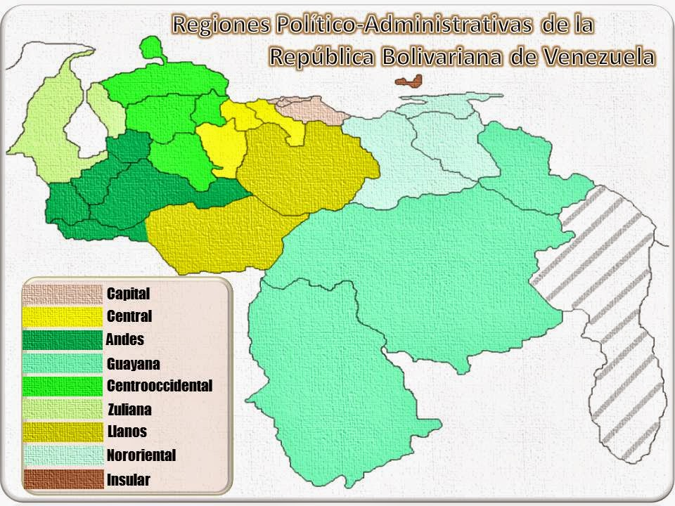
CRITERIOS BÁSICOS DE DEFINICIÓN DE REGIONES
POLÍTICA
Responde al modo en que las naciones organizan y dividen políticamente sus territorios.
Región política europea
(50 ESTADOS)
Las 9 regiones
político-administrativas
de Venezuela

Slide 24
TRATAMIENTO DIDÁCTICO
DE LA
GEOGRAFÍA REGIONAL

Slide 25
Nivel: Preuniversitario
Grado: 11no
Geografía regional
Ampliación, sistematización, profundización y consolidación de contenidos
Primaria
El mundo en que vivimos
(1-4)
Ciencias naturales (5-6)
Secundaria básica
Geografía física
(7)
Geografía (5-6)
Geografía económica y social (8)
Geografía de Cuba (9)
Pre-universitario
Geografía general (10)

Slide 26
Conceptos precedentes
Todos aquellos relacionados con las características físicas y socioeconómicas de los continentes, regiones y países que conforman el mapa político actual
Los relacionados con las políticas hegemónicas globalizadoras imperiales

Slide 27
Objetivos de la asignatura
Instructivos
Educativos
Desarrolladores
Analizar las relaciones que existen entre la naturaleza y la sociedad
Mostrar el carácter de los objetos, fenómenos y procesos físicos geográficos y socioeconómicos
Desarrollo de habilidades generales, intelectuales y prácticas, principalmente las cartográficas
Objetivos
Favorecer una enseñanza científica actualizada y un aprendizaje desarrollador multidisciplinario
Realizar actividades complementarias de carácter opcional y obligatorio
Actuar consecuentemente en el espacio geográfico y para este.
Educación geográfica para el desarrollo sostenible

Slide 28
Contenido de la asignatura
Líneas directrices
La Geografía como ciencia de integración, al considerar las complejas relaciones que se establecen en el espacio geográfico a partir de la relación con el ecosistema Hombre –Tierra que incluye una educación geográfica para el desarrollo sostenible
El trabajo con los materiales cartográficos en especial con los mapas geográficos al nivel de aplicación y generalización de la información contenida en ellos

Slide 29
Habilidades específicas
Trabajo con mapas
Nivel 1: Reproducción o nivel literal
Interpretación
Nivel 3: Extrapolación
Lectura de mapas
Nivel 2: Interpretación-aplicación
Realizar tareas de aprendizaje más complejas y en total independencia con apoyo de los mapas y atlas geográficos escolares.

Slide 30
Habilidades generales o intelectuales
Observar
Describir
Caracterizar
Identificar
Argumentar
Comparar
Definir
Ejemplificar
Explicar
Valorar

Slide 31
Métodos de enseñanza
Por el nivel de asimilación del conocimiento :
Explicativo-ilustrativo
Reproductivo
Exposición problémica
De búsqueda parcial
Investigativo
Lerner y Skatkin

Slide 32
Medios de enseñanza
Mapas temáticos
Esfera
Atlas escolar
Materiales audiovisuales
Materiales estadísticos
Materiales impresos y digitales actualizados
TIC

Slide 33
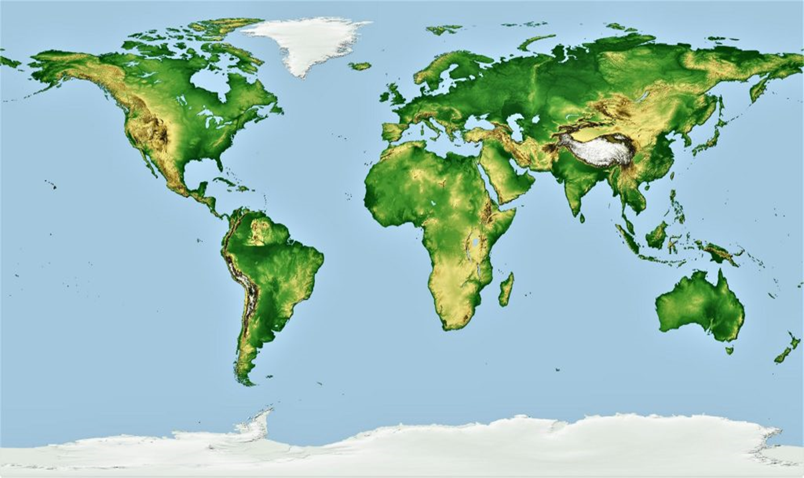
Si observamos un planisferio o una esfera terrestre de nuestro planeta; podemos apreciar la existencia de dos elementos fundamentales, pero completamente diferentes en su superficie: la masa terrestre formada por los continentes y la superficie oceánica.

Slide 34
Pero …
¿Qué es un continente?
¿Cuántos continentes existen?
¿Qué diferencias y semejanzas existen entre cada uno de ellos?
¿Cuáles son los rasgos que pueden sorprenderte de cada uno de ellos?
¿Cuántas regiones tiene cada continente?
¿Cuáles son los rasgos comunes y específicos de las regiones que conforman cada uno de estos continentes?
¿Existe algún algoritmo de trabajo para el estudio de las regiones?

Slide 35
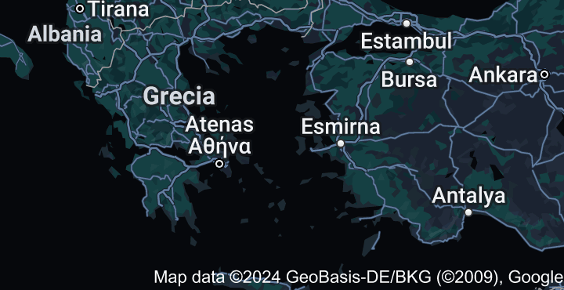
CONTINENTE
¿A QUÉ REGIÓN DEL MUNDO PERTENECE LA IMAGEN?
¿QUÉ ACCIDENTES GEOGRÁFICOS PUEDES IDENTIFICAR EN ESTA REGIÓN?
¿QUÉ CIVILIZACIÓN ANTIGUA IMPERABA EN ESTA REGIÓN Y QUÉ RELACIÓN TENDRÁ CON EL CONCEPTO DE CONTINENTE?

Slide 36

ESTRECHO DEL BÓSFORO
MAR DE MÁRMARA
MAR
NEGRO
MAR
EGEO
MAR
MEDITERRÁNEO

Slide 37
ETIMOLOGÍA DE LA PALABRA
La palabra continente deriva del latín ―terra continēns― y viene a significar «tierra conectada» o «tierra que se mantiene unida», por lo que en sus orígenes se aplicaba a cualquier trozo de tierra que no fuera dividido por agua, sin importar su tamaño e incluyendo las islas.

Slide 38
CONTINENTE
Según la RAE: Cada una de las principales extensiones de tierra en las que se suele dividir la superficie terrestre
Según la Geografía: Es un fragmento de litosfera que se mueve como un bloque relativamente rígido sobre la astenosfera (manto superior) de la Tierra

Slide 39
¿CUÁNTOS CONTINENTES EXISTEN?
SEGÚN CRITERIOS HISTÓRICOS Y CULTURALES
CUATRO
CINCO
SEIS
SIETE

Slide 40
CUATRO CONTINENTES
Eurafrasia (no contempla el Canal de Suez como división entre África y Europa)
América
Australia (sin contemplar Oceanía, que combina esta última con islas más pequeñas en el océano Pacífico)
Antártida

Slide 41
CINCO CONTINENTES
SEIS CONTINENTES
África
Europa
Asia
América
Oceanía
América
África,
Europa,
Antártida,
Asia
Oceanía (o Australia)
Utilizada entre otros por
el Comité Olímpico Internacional

Slide 42
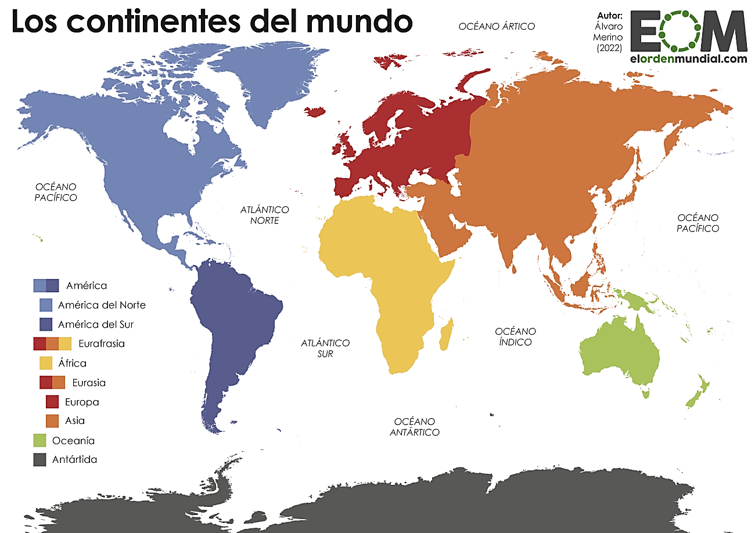

Slide 43
Sin embargo…
En la década del 1990 hasta la actualidad la escuela refleja en la Geografía de los continentes, la existencia de cinco masas continentales: América, África, Eurasia, Australia y Antártida

Slide 44
ALGORITMO DE TRABAJO
Situación geográfica y magnitud del territorio.
Caracterización del relieve y su formación.
Caracterización climática y contaminación ambiental.
Importancia de los recursos hídricos. Principales cuencas.
Uso y protección de los suelos. Agricultura
Importancia económica de la vegetación y el mundo animal
Valoración de los recursos naturales y establecimiento de la industria. Condiciones del transporte
Población. Realidad étnica y cultura regional.

Slide 45
Estudio individual
Con la ayuda del artículo titulado La geografía regional como ciencia de integración. Propuestas para pensar y reflexionar del Dr. C. Manuel Pérez Capote:
¿Qué diferencias y semejanzas existen entre los continentes?
¿Qué elementos conforman el estudio de la Situación Geográfica y la magnitud del territorio?
2. Para dar inicio al estudio del continente de Las Américas y con la ayuda del Compendio de Geografía Regional responda:
Situación Geográfica y la magnitud del territorio (según los elementos a tener en cuenta para ello)

Slide 46
Con la ayuda de un mapa:
Localiza en el Mapa. El Mundo, a Las Américas. (Si no tienes lo puedes dibujar en tu libreta o en una cartulina para próximas tareas)
Localiza los dos continentes que conforman a este y la región correspondiente a América Central.
Determina sus puntos extremos
¿Qué influencia tendrá para su naturaleza el hecho de abarcar tantas latitudes? Ejemplifique en su respuesta
Analiza en el Mapa. Físico, las características de las costas y localiza los accidentes más notables.
Compara las costas de ambos continentes y trata de explicar las posibles causas de sus semejanzas hacia las regiones de latitudes más elevadas.

Slide 47
